Slide 1

Архангельская область
Устьянский район
д. Кононовская

Slide 2
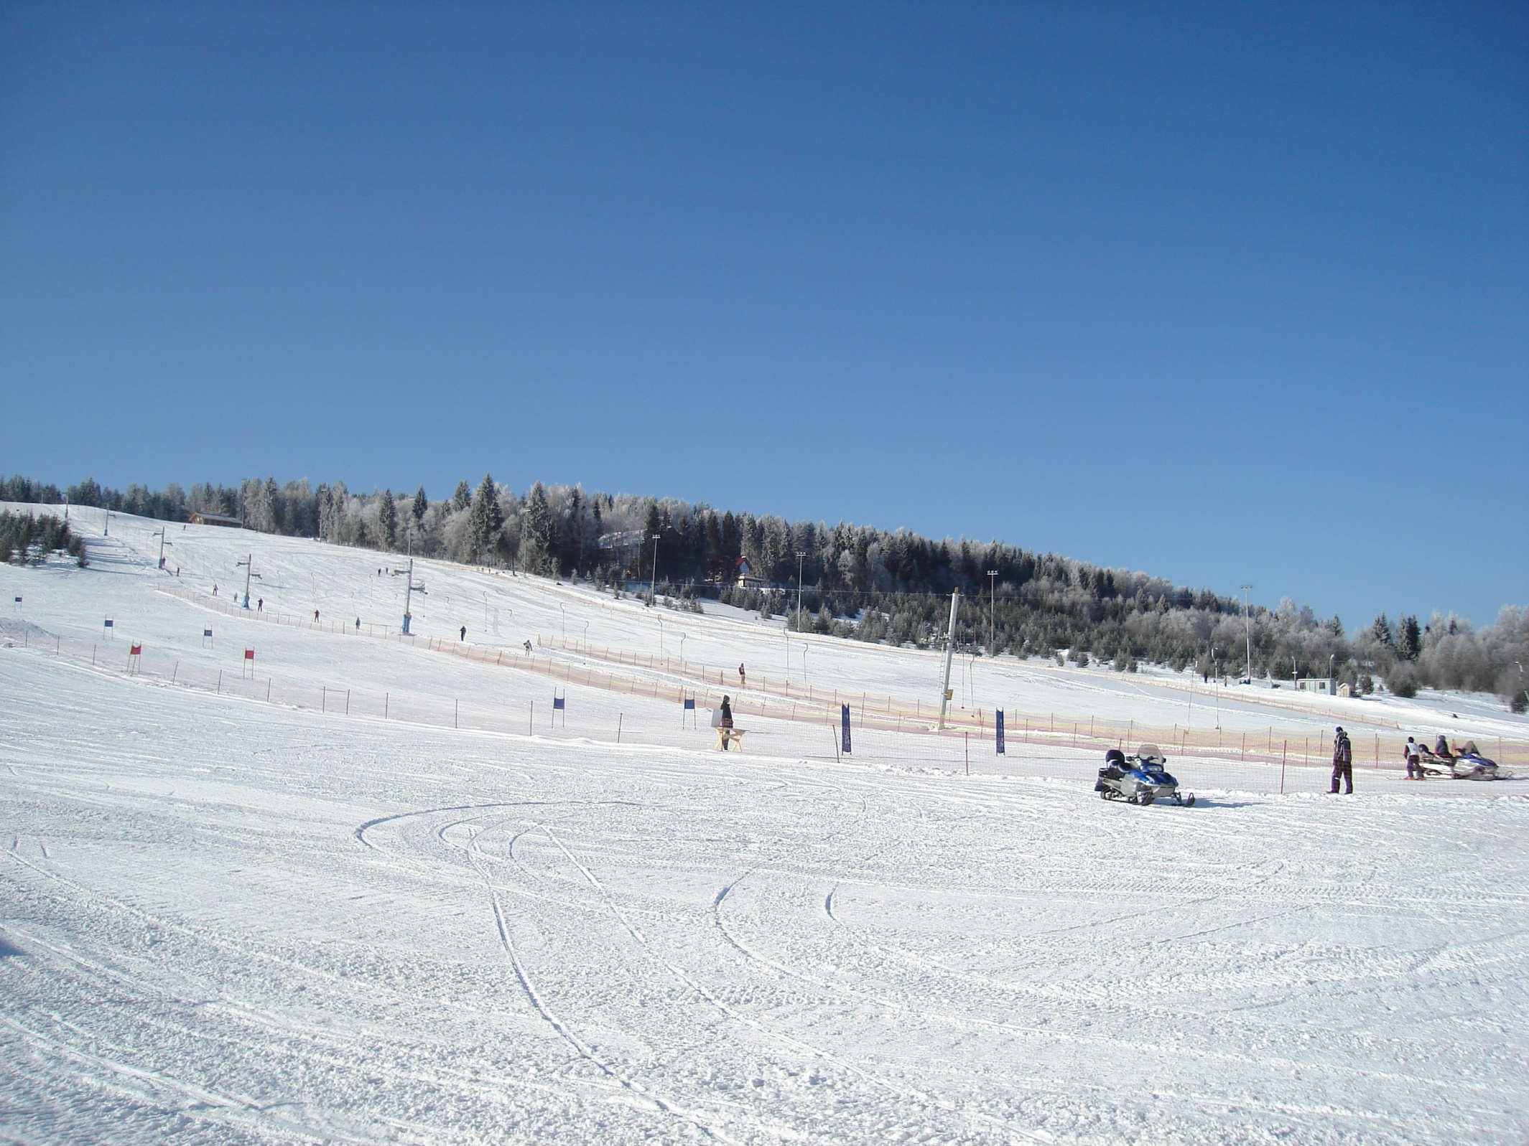

Центр лыжного спорта «Малиновка»
приглашает спортивные команды для
проведения учебно-тренировочных сборов

Slide 3
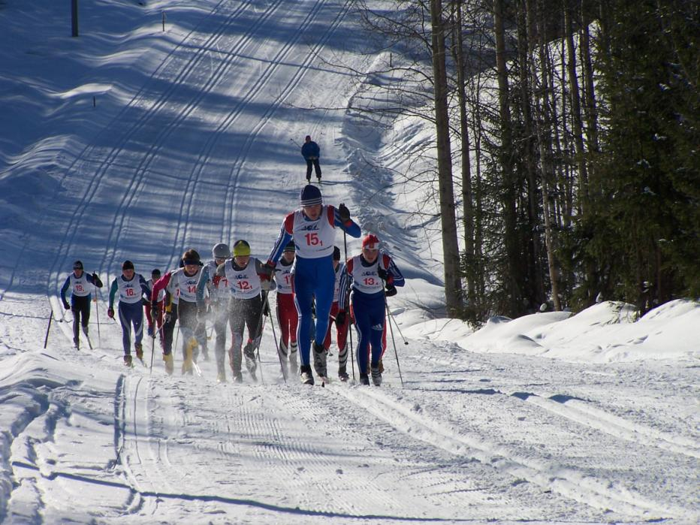
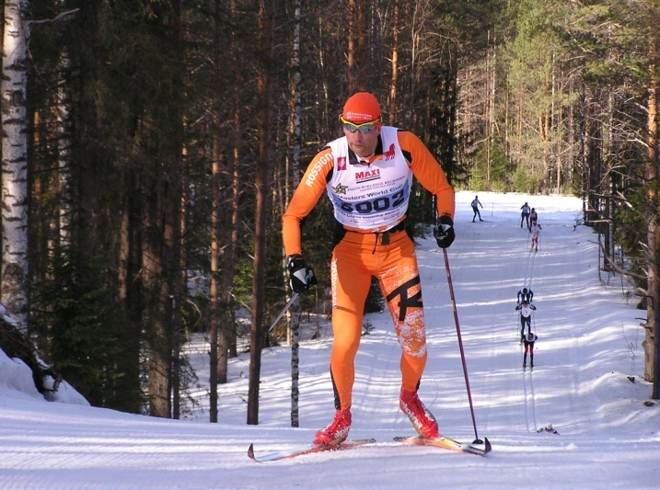
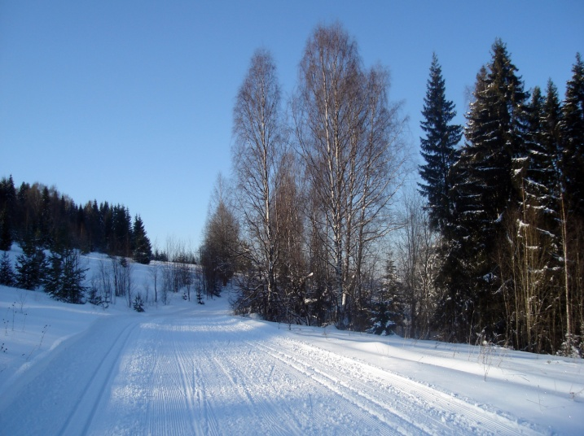
Приглашаем в «Малиновку»
на первый снег

Slide 4
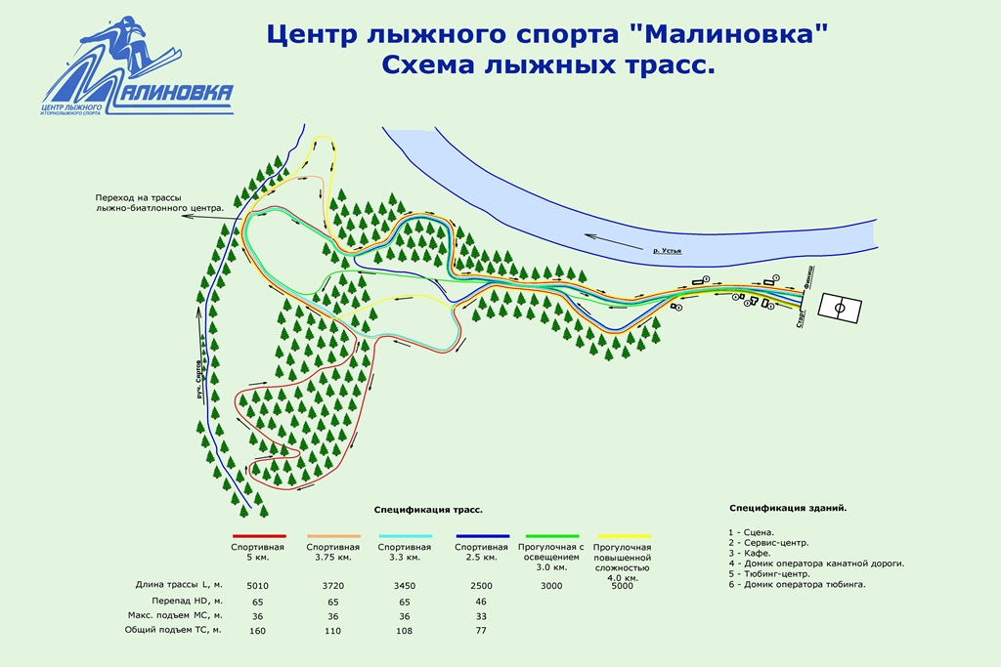

Slide 5
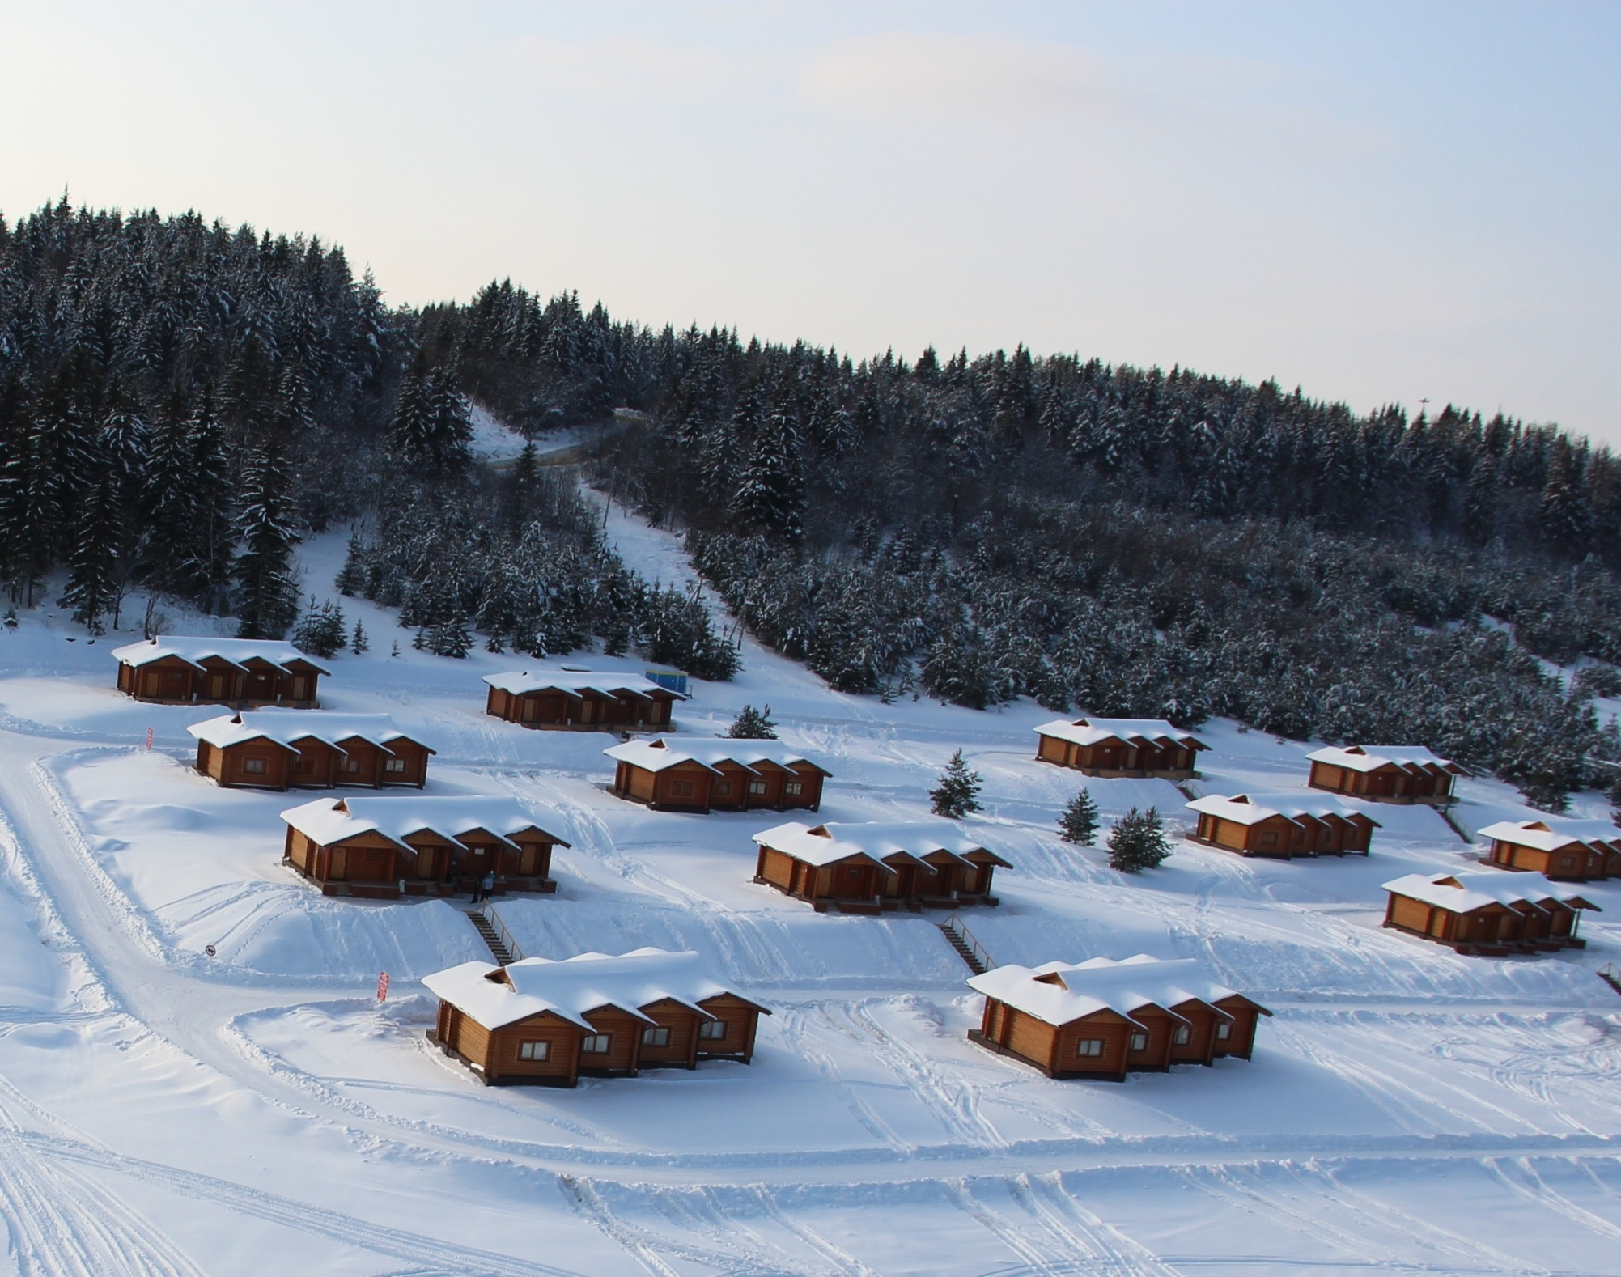
Для проживания
уютные благоустроенные коттеджи

Slide 6
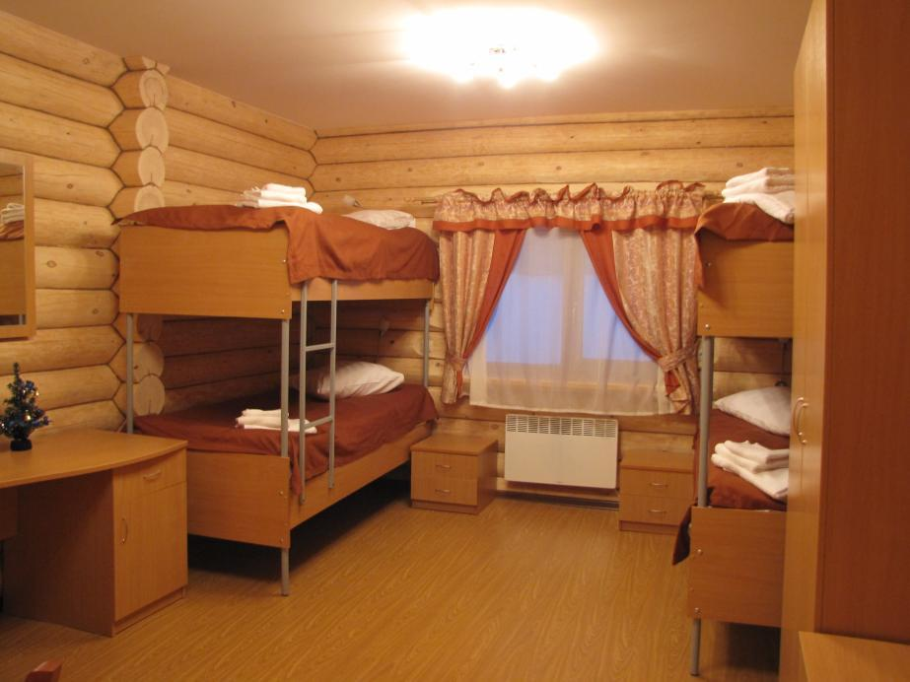
Номер «ЭКОНОМ»

Slide 7
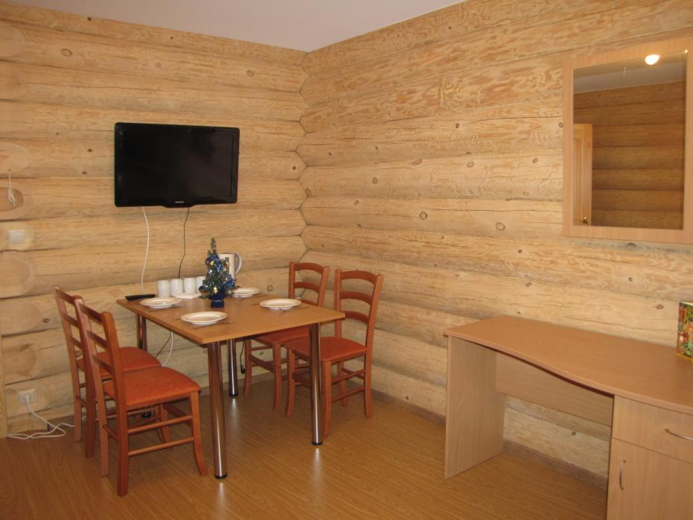
Номер «ЭКОНОМ»

Slide 8
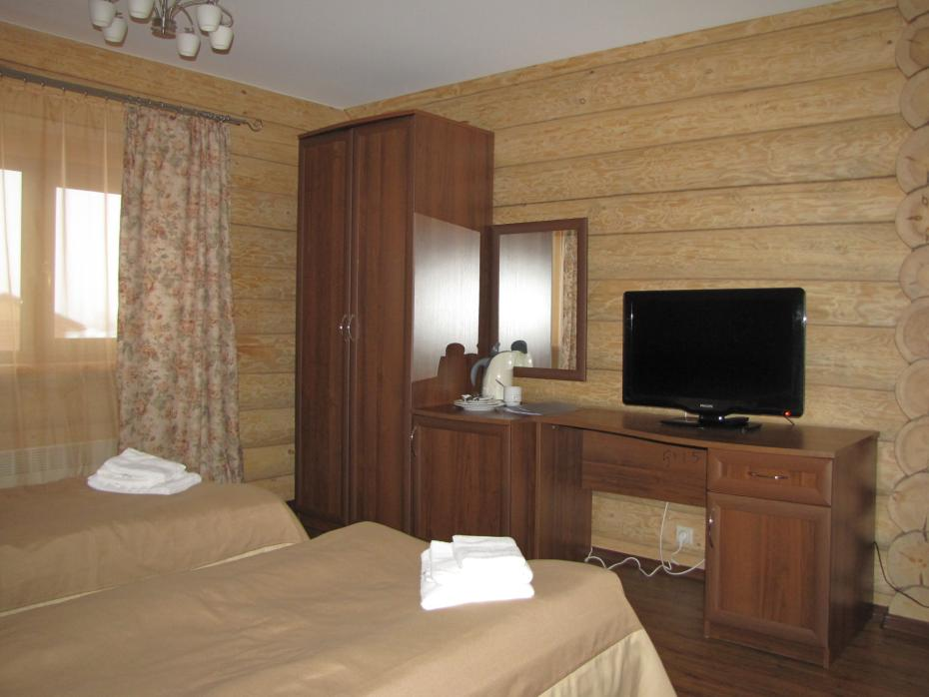
Номер «СТАНДАРТ»

Slide 9
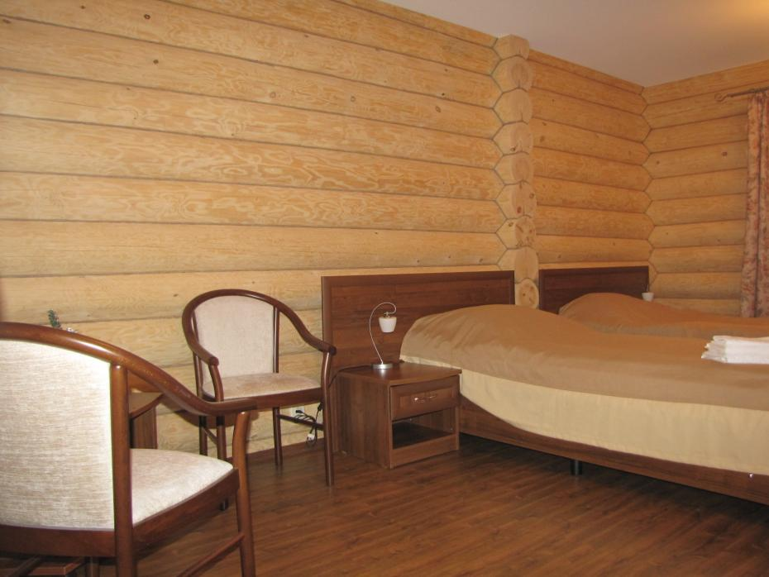
Номер «Стандарт»

Slide 10
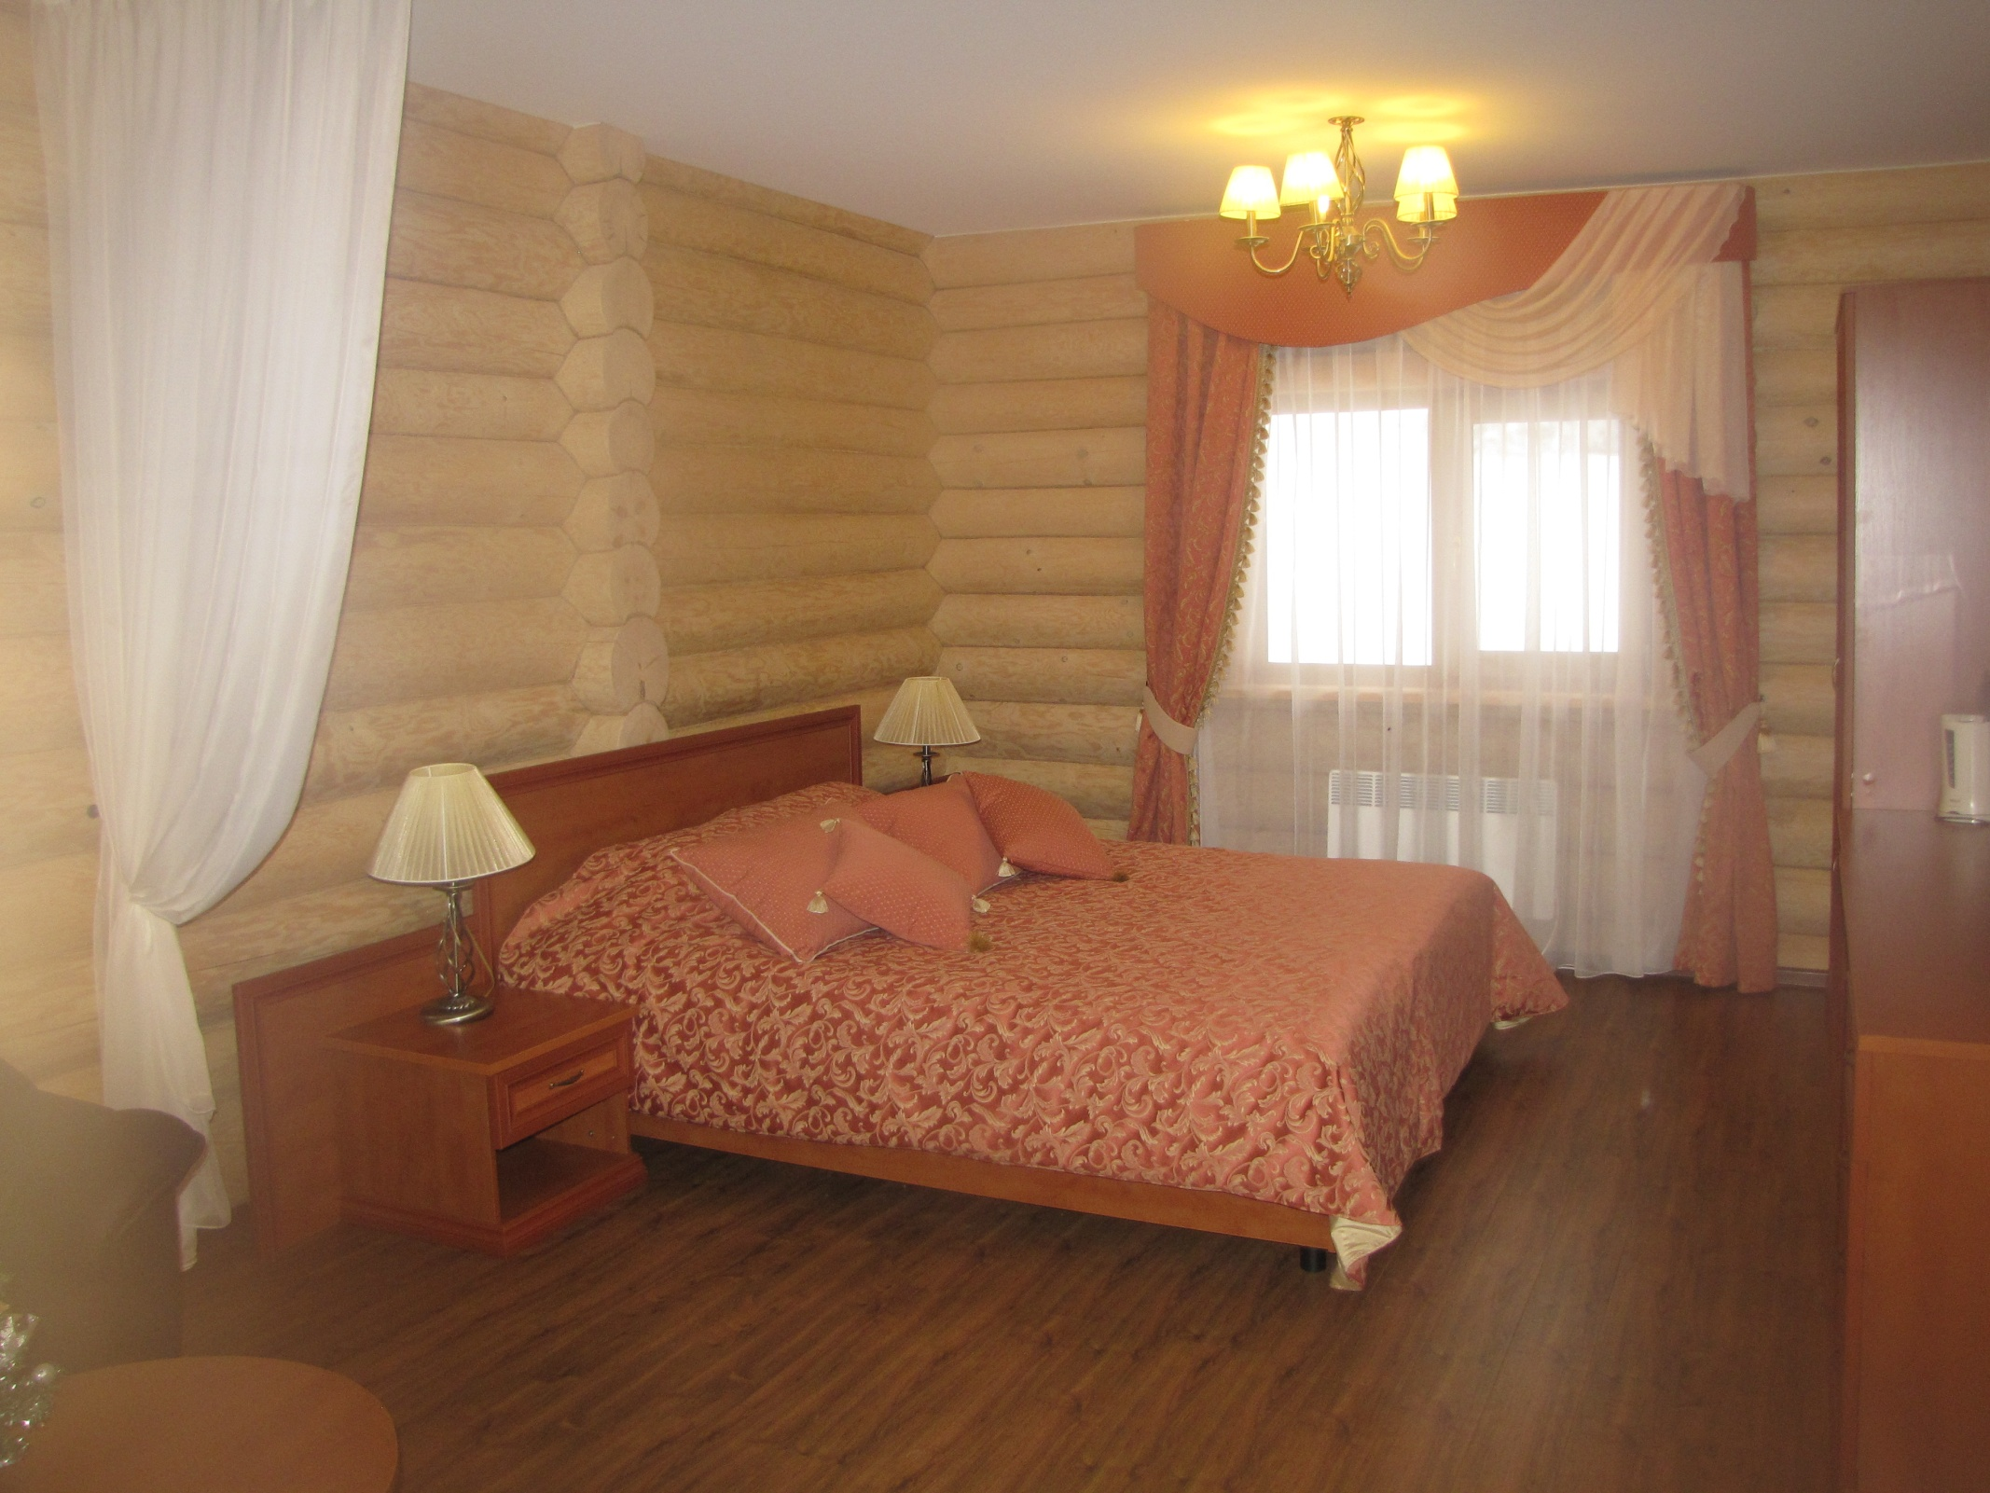
Номер «КОМФОРТ»

Slide 11
Номер «КОМФОРТ»

Slide 12
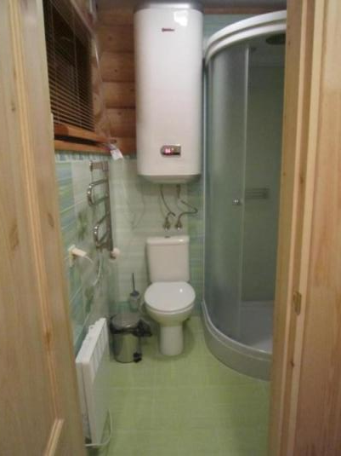
В каждом номере - душевая кабина,
в прихожей и с/у - тёплые полы

Slide 13
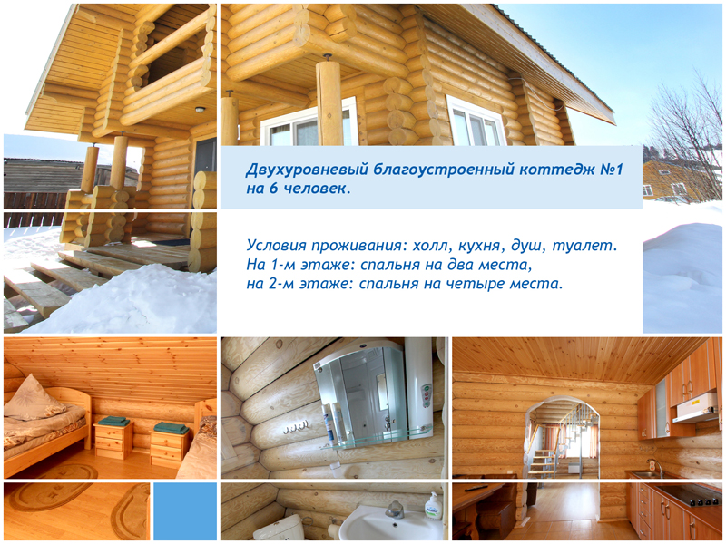

Slide 14
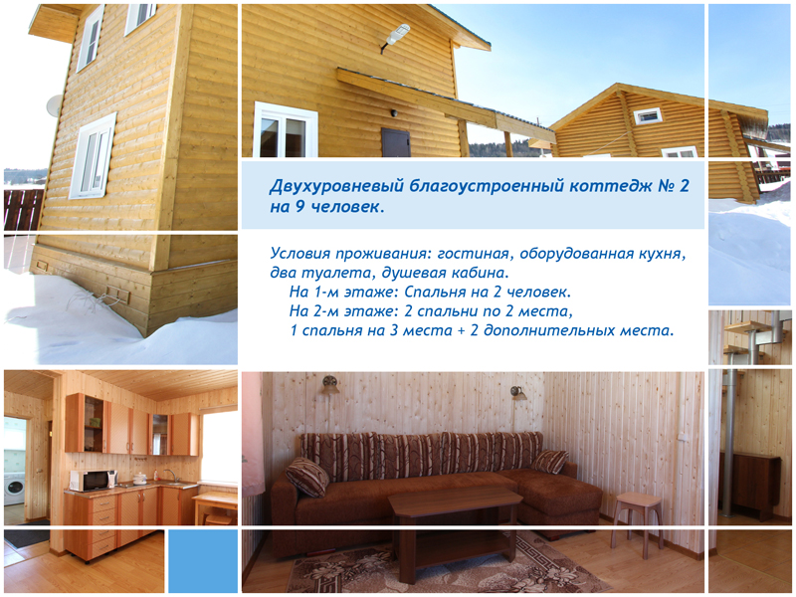

Slide 15
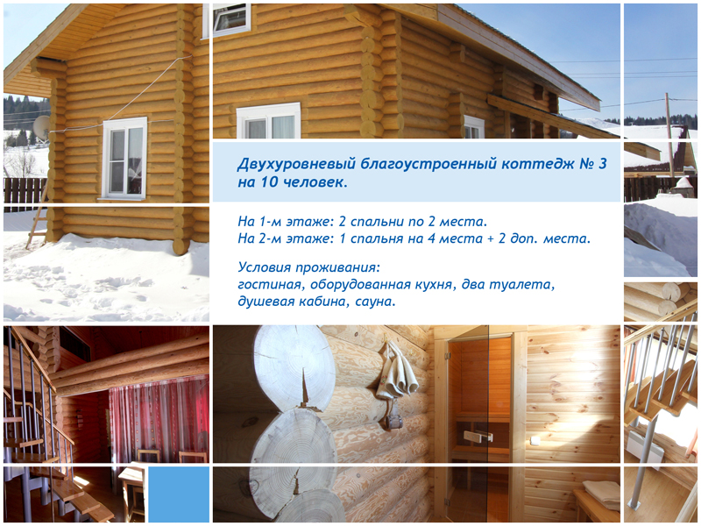

Slide 16

Тел. +7911 596 60 51

Slide 17
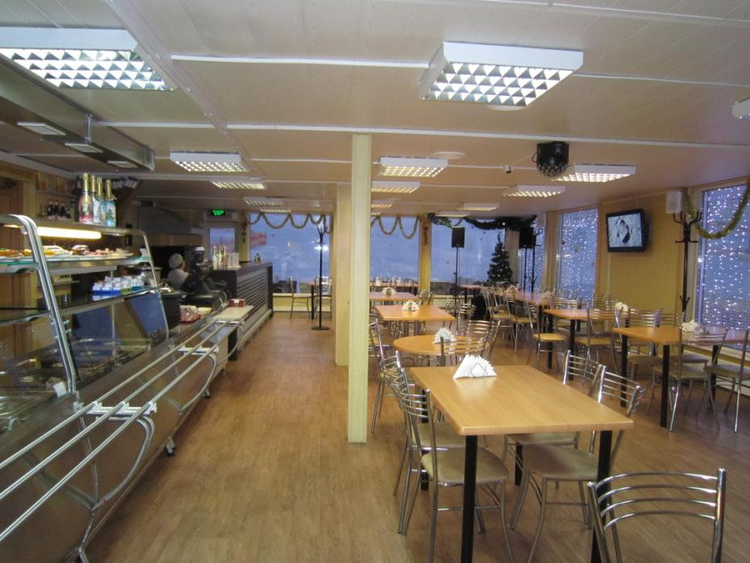

Питание в кафе «ФРИСТАЙЛ»

Slide 18
Стоимость проживания в коттеджах ООО «Устьяспортсервис»
на 1 человека 550 руб. в сутки,
трехразовое питание 500 руб. в сутки.
Контакный телефон :
+7 911 596-60-51 – администратор Зверева Наталья
Стоимость проживания в коттеджах
спортивно-оздоровительного комплекса «Малиновка»
с 3-х разовым питанием на 1 человека в сутки:
в номере «Эконом» - 1200 руб.
в номере «Стандарт» – 1400 руб.
в номере «Комфорт» – 2000 руб.
Адм. гостиничного комплекса - Воробьева Екатерина Олеговна
+7 911 872-97-95
Гостиничный комплекс, служба бронирования и размещения
+7 950 250 07 01

Slide 19

Добраться до нас можно поездом до станции
Костылево Сев.ж.д (предоставляется трансфер)
или автомобильным транспортом
по трассе М8 до г. Вельска, а далее
следовать указателям
«Центр лыжного спорта «Малиновка»
Адм. гостиничного комплекса- Воробьева Екатерина
+7 911 872-97-95
Служба бронирования и размещения
+7 950 250 07 01
e-mail:malinovka29@rambler.ru
www.malinovka-ski.com
Гостиничный комплекс «Устьяспортсервис»
e-mail: ustyasportservis@mail.ru
Адм. гостиничного комплекса-Зверева Наталья
+7 911 596-60-51

Slide 21
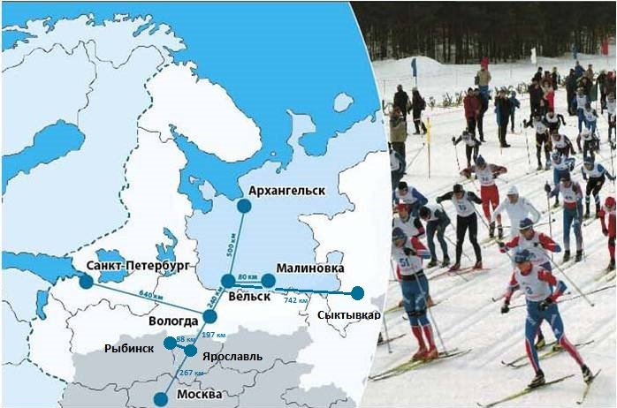
Добро Пожаловать!

